Slide 1


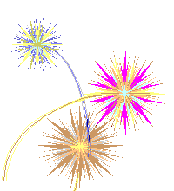



ỦY BAN NHÂN DÂN HUYỆN THANH TRÌ
TRƯỜNG THCS THANH LIỆT
NHIỆT LIỆT CHÀO MỪNG THẦY CÔ VỀ DỰ GIỜ
NĂM HỌC: 2022-2023
Giáo viên thực hiện: NGUYỄN THỊ LAN

Slide 2



1
2
3
4

Slide 3
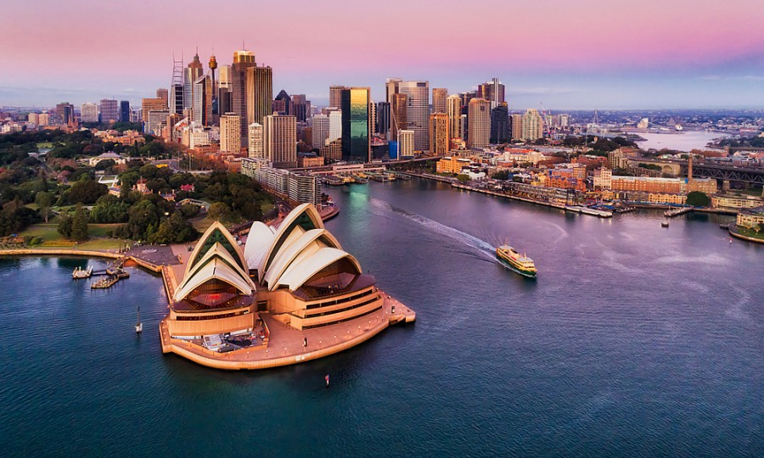
Đây là quốc gia nào?
A | U | T | R
A
A | Y | L | I

Slide 4

Đây là quốc gia nào?
T | O | N | G | A

Slide 5
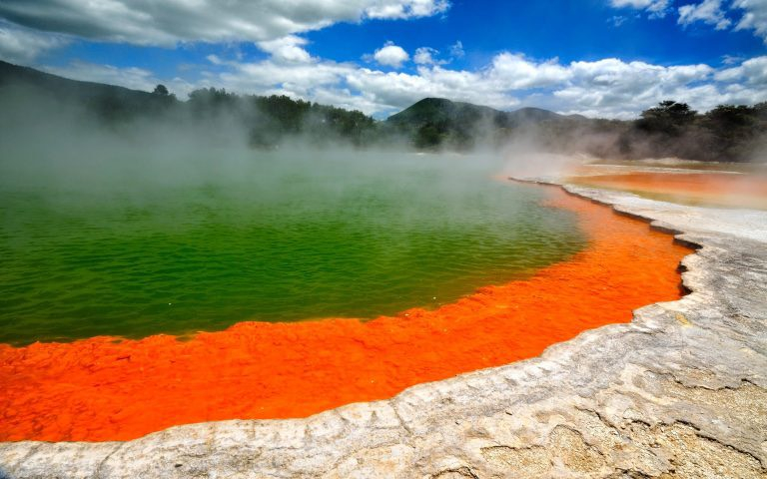
Đây là quốc gia nào?
Z | E | W | L | A
N | D

Slide 6

Đây là quốc gia nào?
P | A | L | A
U

Slide 7

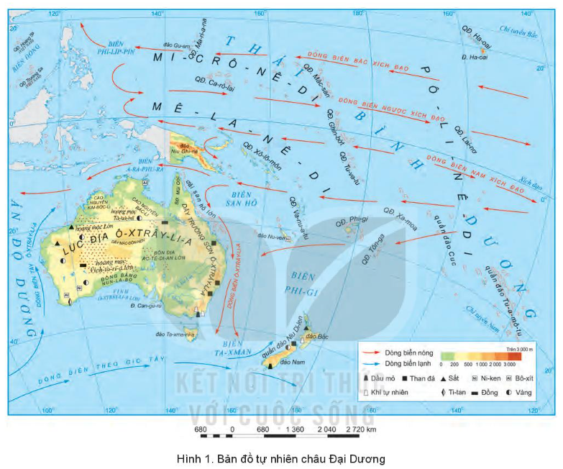

BÀI 18: CHÂU ĐẠI DƯƠNG

Slide 8
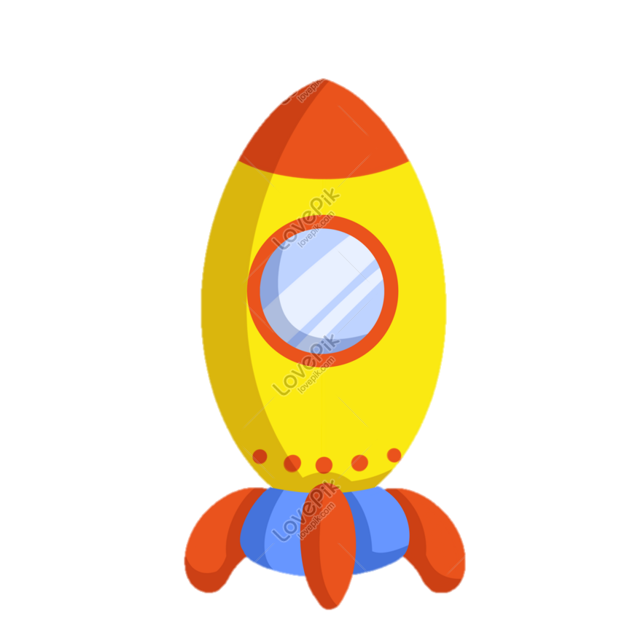




Nội dung chính
1. Vị trí địa lí, phạm vi châu Đại Dương
2. Đặc điểm tự nhiên
3. Dân cư. Một số vấn đề về lịch sử và văn hóa của Ô-xtrây-li-a
4. Phương thức con người khai thác, sử dụng và bảo vệ thiên nhiên ở Ô-xtrây-li-av

Slide 9
1. Vị trí địa lí, phạm vi châu Đại Dương
Dựa vào hình 1 và thông tin SGK, các em hãy hoàn thiện nội dung PHT sau:
- Gồm:............... bộ phận
+ Lục địa Ô-xtrây-li-a: Phía .................. Thái Bình Dương, dạng hình……., diện tích gần
................, từ bắc xuống nam khoảng .............. từ đông sang tây khoảng ..................
+ Các đảo châu Đại Dương: nằm ở ...............
Thái Bình Dương. Tổng diện tích...................

Slide 10
1. Vị trí địa lí, phạm vi châu Đại Dương
Dựa vào hình 1 và thông tin SGK, các em hãy hoàn thiện nội dung bảng sau:
- Gồm:............... bộ phận
+ Lục địa Ô-xtrây-li-a: Phía .................. Thái Bình Dương, dạng hình ......., diện tích gần
................, từ bắc xuống nam khoảng .............. từ đông sang tây khoảng ..................
+ Các đảo châu Đại Dương: nằm ở ...............
Thái Bình Dương. Tổng diện tích...................
2
Tây nam
Khối
3000 km
7,7 triệu km²
4000 km
Lục địa
Ô-xtrây-li-a

Slide 11
1. Vị trí địa lí, phạm vi châu Đại Dương
Dựa vào hình 1 và thông tin SGK, các em hãy hoàn thiện nội dung bảng sau:
- Gồm:............... bộ phận
+ Lục địa Ô-xtrây-li-a: Phía .................. Thái Bình Dương, dạng hình ......., diện tích gần
................, từ bắc xuống nam khoảng .............. từ đông sang tây khoảng ..................
+ Các đảo châu Đại Dương: nằm ở ...............
Thái Bình Dương. Tổng diện tích...................
2
Tây nam
Khối
3000 km
7,7 triệu km²
4000 km
Lục địa
Ô-xtrây-li-a
trung tâm
1 triệu km²

Slide 12
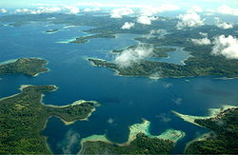
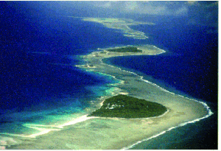
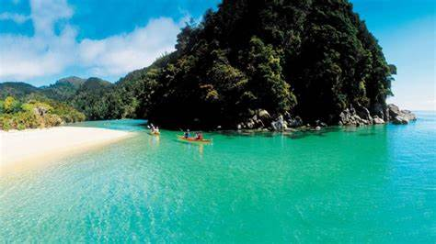
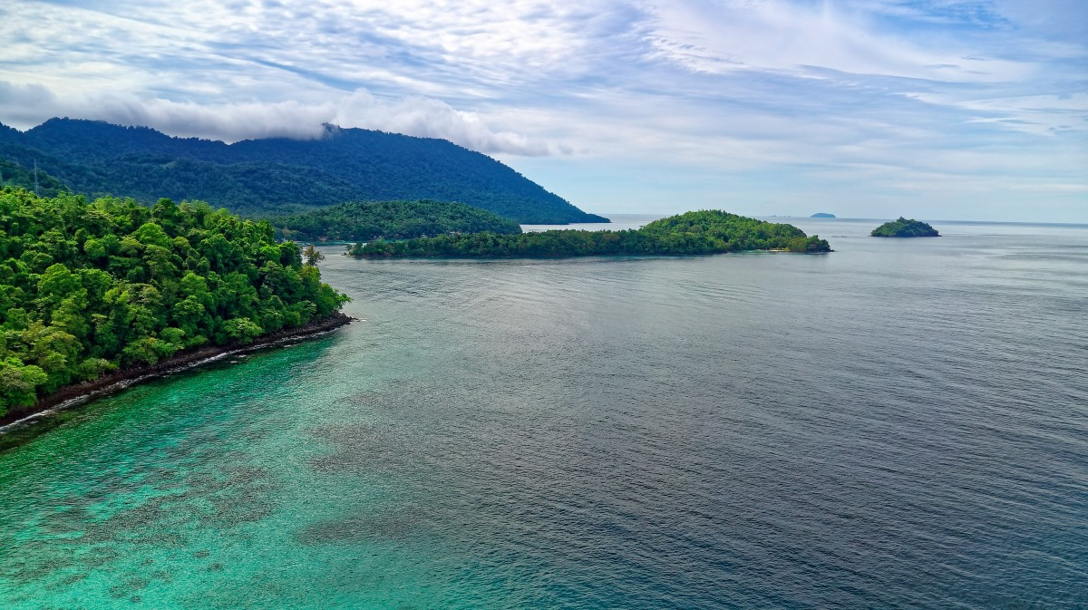
Quần đảo Solomon
Quần đảo Caroline
Quần đảo Cuc
Quần đảo Niu Di Len

Slide 13
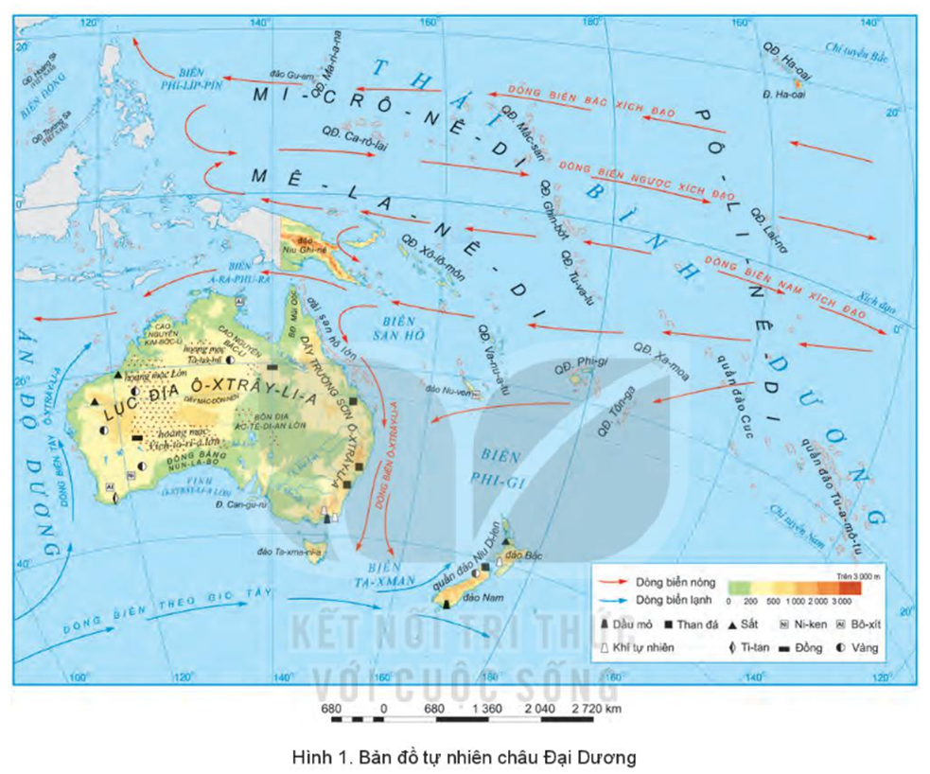
2. Đặc điểm
tự nhiên

Slide 14
a. Địa hình và khoáng sản
Đồng bằng
Sơn nguyên
Núi

Slide 15
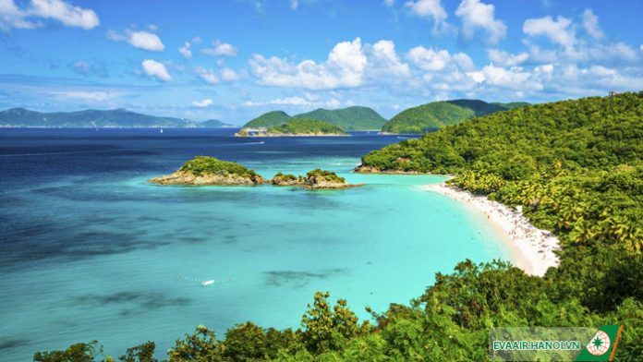
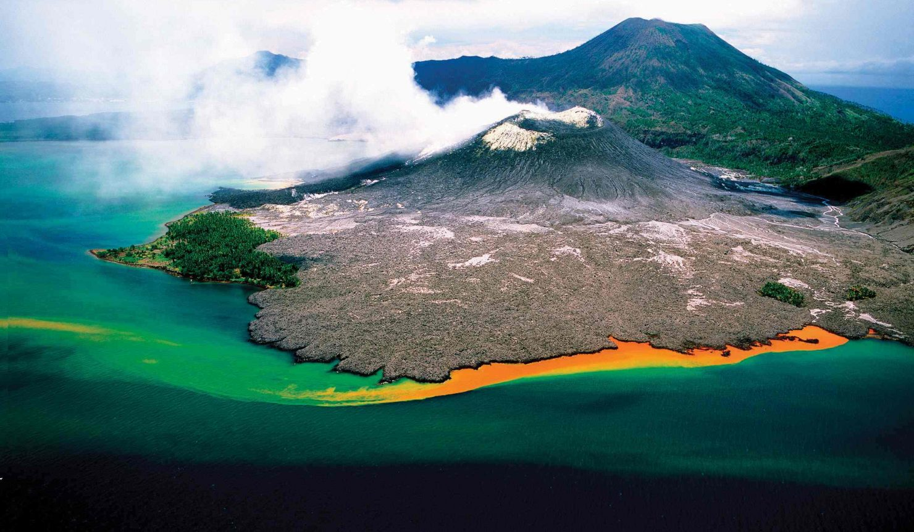
EM CÓ BIẾT
Chuỗi đảo Mê-la-nê-di: Đảo núi lửa
Chuỗi đảo Mi-cro-nê-di: Đảo san hô
Chuỗi đảo Pô-li-nê-di: Đảo san hô và núi lửa
Đảo Gu-am
Đảo Niu-ghi-nê
Đảo san hô: được hình thành do cấu tạo san hô phát triển trên các đáy biển nông, thường là những đảo rất nhỏ bé, thấp, có bề mặt bằng phẳng.
Đảo núi lửa: được hình thành do hoạt động của núi lửa ngầm dưới đáy đại dương, thường là những đảo núi cao

Slide 16

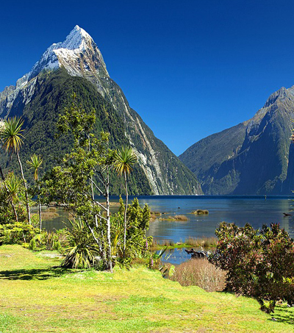
ĐẢO LỤC ĐỊA
Là các đảo được hình thành từ một bộ phận lục địa tách ra do phần đất nằm giữa đảo và lục địa bị đứt gãy, sụt lún, biển tràn ngập tạo thành eo biển hay biển hẹp

Slide 17
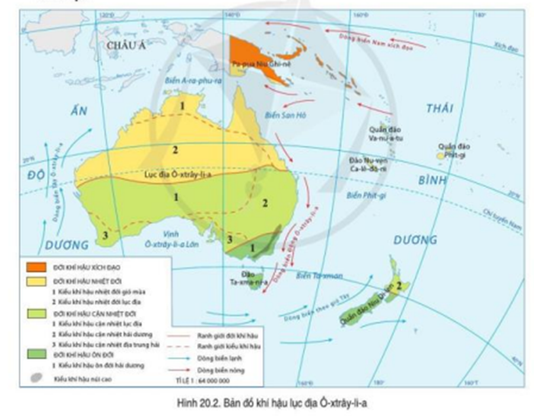
b. Khí hậu
Cho biết Ô-xtrây-li-a
có các đới và kiểu
khí hậu nào?

Slide 18
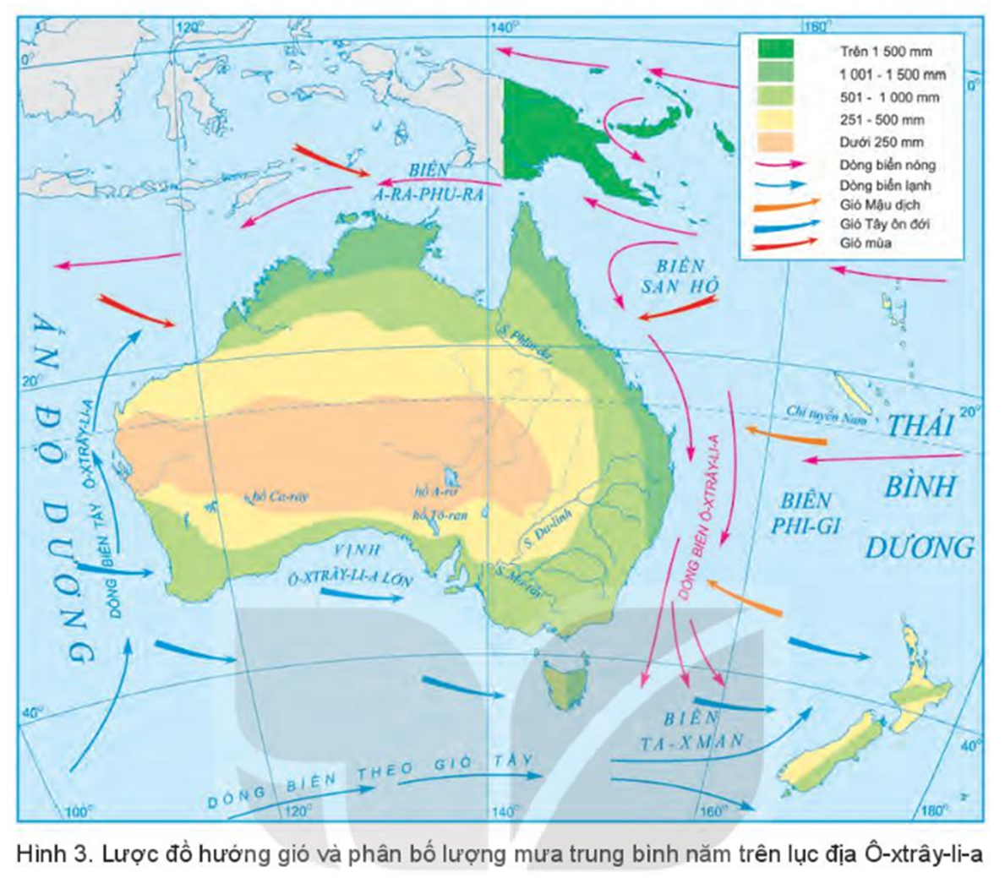
Tại sao phần lớn diện tích diện tích của lục địa Ô-xtrây-li-a có khí hậu nóng?
- Có đường chí tuyến Nam chạy qua chính giữa lục địa
- Lục địa có dạng hình khối => ảnh hưởng của biển ít vào sâu trong lục địa.
- Ảnh hưởng của dòng biển lạnh.
Chí tuyến Nam

Slide 19
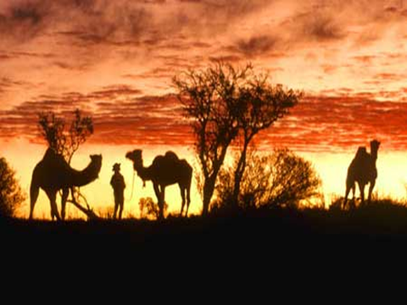
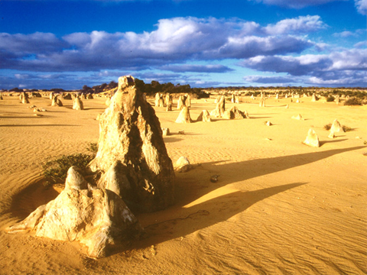
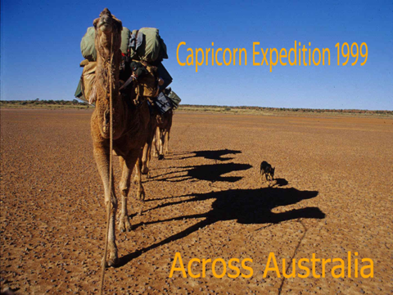
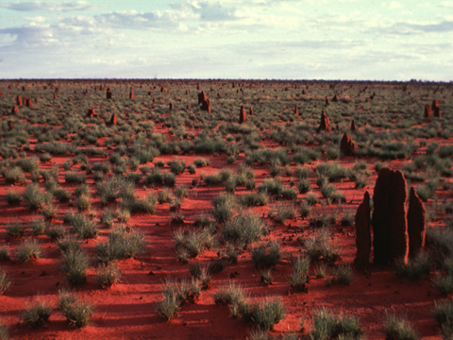

Slide 20


Tại sao các đảo và quần đảo ở châu Đại Dương lại có khí hậu nóng ẩm và mưa nhiều?

Slide 21
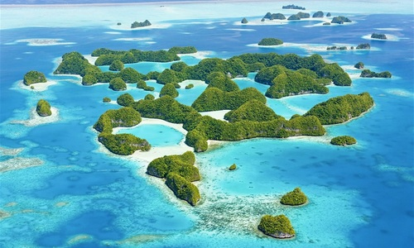
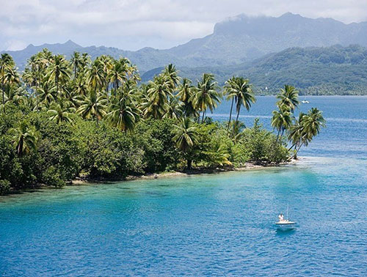
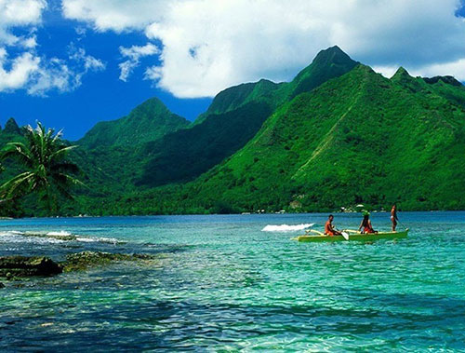
Nguyên nhân nào khiến cho các đảo ở châu Đại Dương được mệnh danh là “Thiên đàng xanh” của Thái Bình Dương ?
v

Slide 22

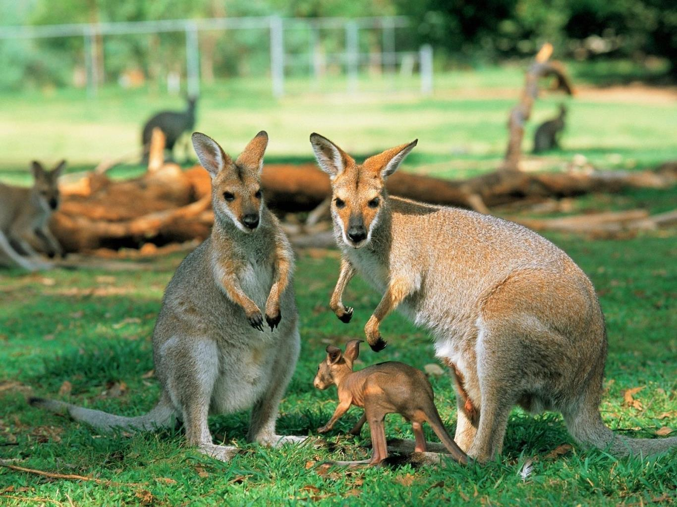
Biểu tượng của đất nước Ô-xtrây-li-a?
EM CÓ BIẾT

Slide 23
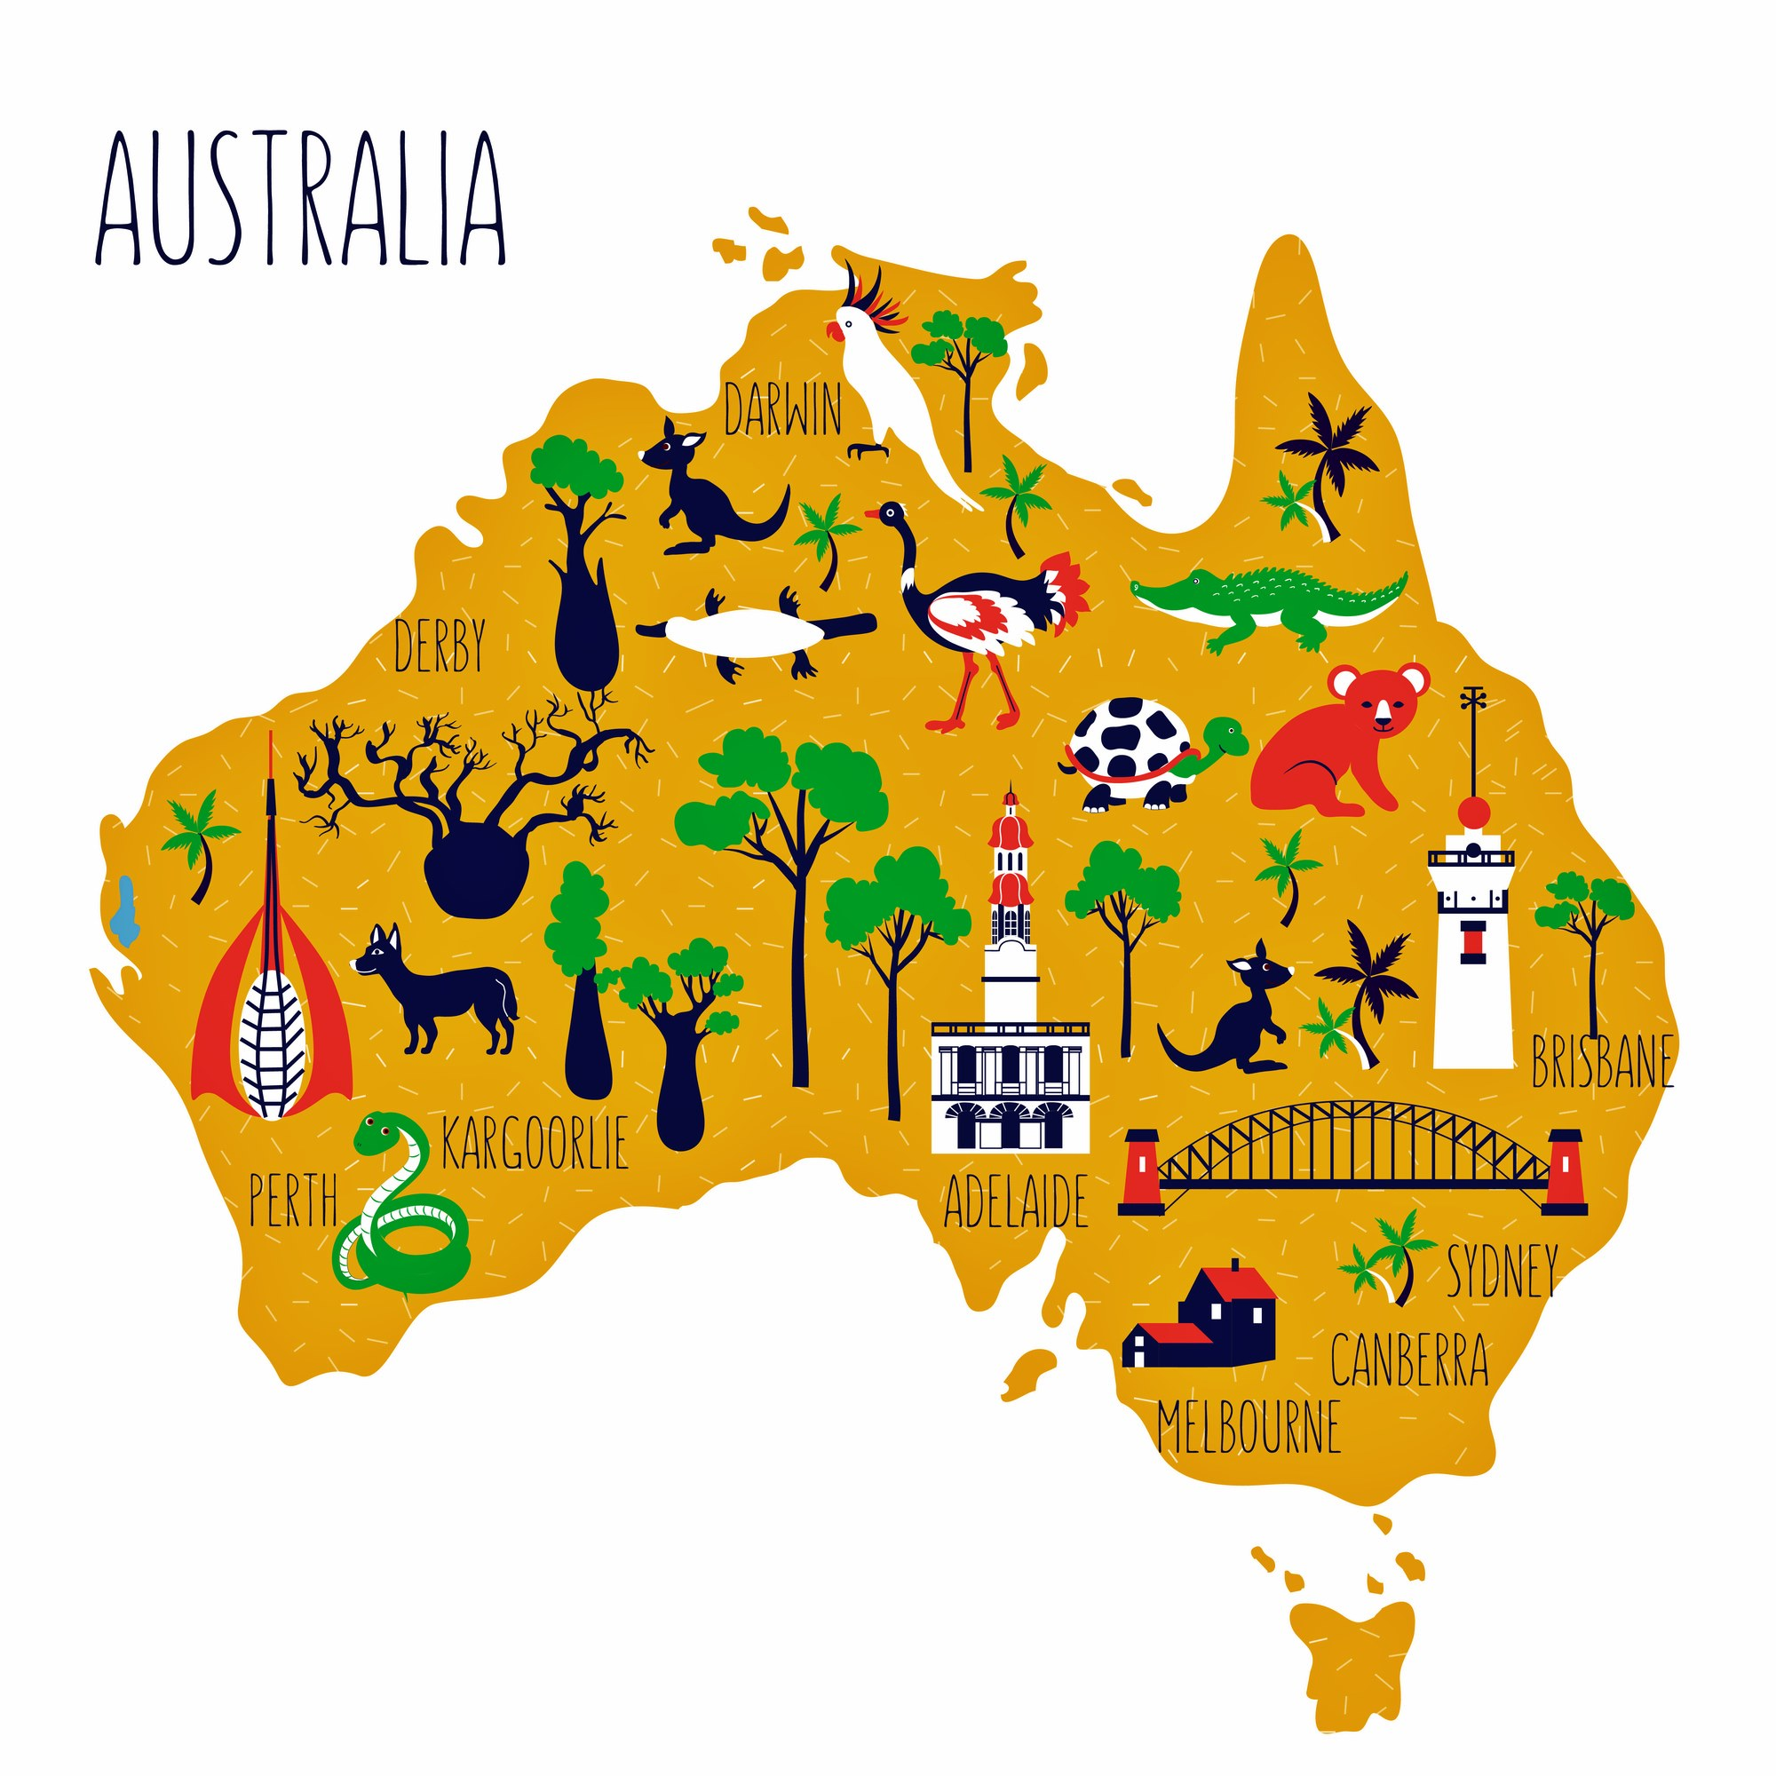
c. SINH VẬT

Slide 24
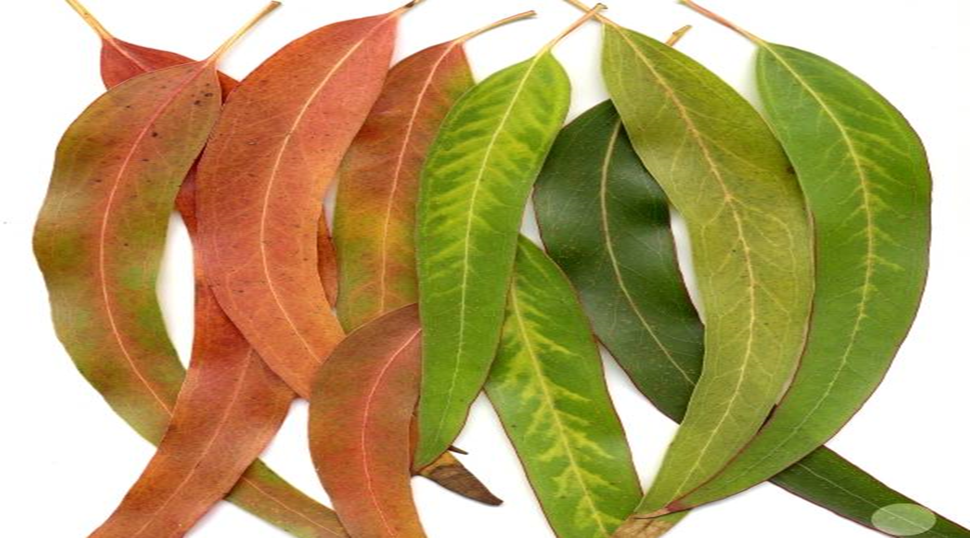
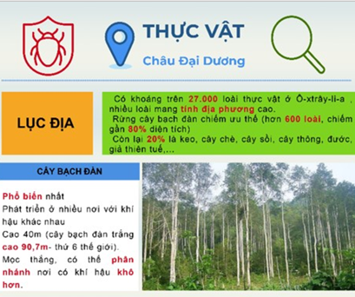
Em có nhận xét gì về giới sinh vật của
Lục địa Ô-xtrây-li-a ?

Slide 25
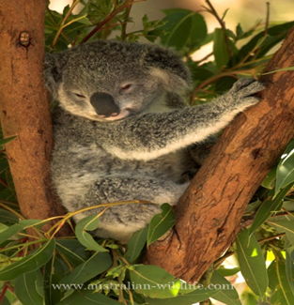
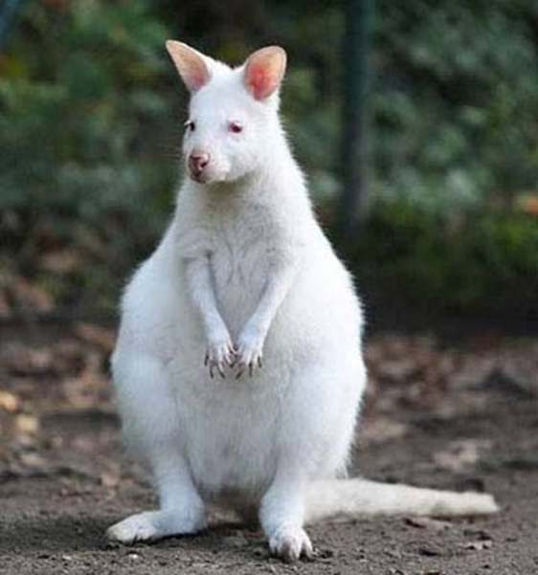
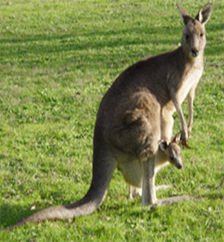
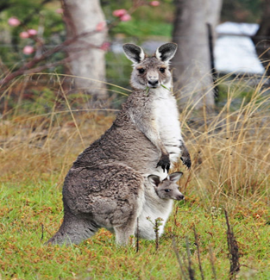
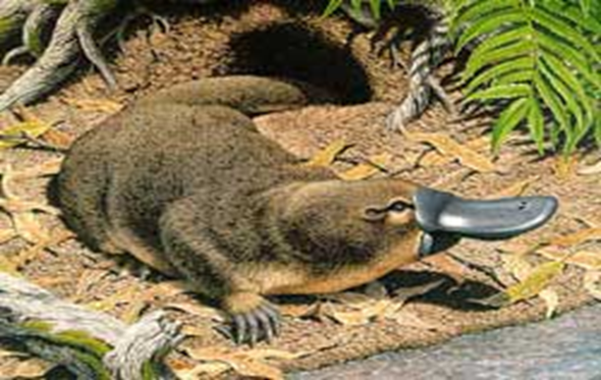
gấu túi Cô - a - la
Chuột túi bạch tạng
kangaroo
Chuột túi wallaby
rái mỏ vịt

Slide 26
- Có nhiều đảo san hô, bãi biển đẹp
- Đại dương bao quanh có nguồn lợi hải sản phong phú.
- Các đảo và quần đảo rừng chiếm diện tích lớn.
=> Phát triển du lịch, đánh bắt hải sản, khai thác gỗ
Thiên nhiên châu Đại Dương có những thuận lợi và khó khăn gì đối với sự phát triển kinh tế?
- Bão nhiệt đới
- Ô nhiễm và suy giảm tài nguyên biển.
- Biến đổi khí hậu => Mực nước biển dâng cao, một số đảo thấp có nguy cơ bị nhấn chìm.

Slide 27






VÒNG QUAY
MAY MẮN
8
7
1
9
8
2
10
9
3
4
7
8
QUAY

Slide 28






Châu Đại Dương nằm giữa đại dương nào?
A. Thái Bình Dương
B. Bắc Băng Dương
C. Ấn Độ Dương
D. Đại Tây Dương
QUAY VỀ

Slide 29

Phần lớn diện tích lục địa Ô-xtray-li-a có đặc điểm khí hậu như thế nào?
A. Ôn hòa
B. Nóng
C. Lạnh
D. Mát mẻ
QUAY VỀ

Slide 30
Loài vật nào là biểu tượng cho
châu lục Ô-xtrây-li-a?
A. Can- gu- ru.
B. Chim cánh cụt
C. Đà điểu
D. Thú mỏ vịt
QUAY VỀ

Slide 31
Xét về diện tích, châu Đại Dương
xếp thứ mấy thế giới?
A. Thứ ba.
B. Thứ tư.
C. Thứ năm
D. Thứ sáu
QUAY VỀ

Slide 32

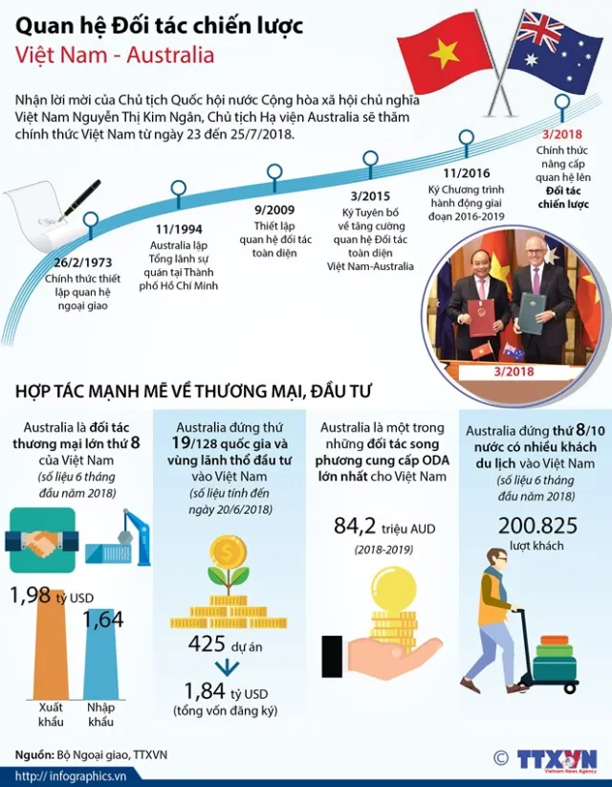
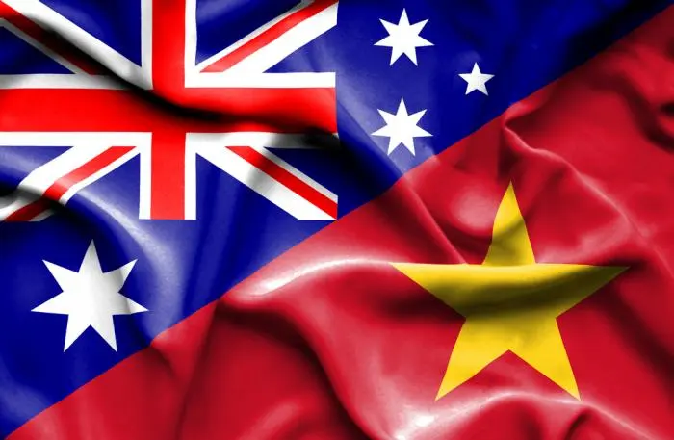
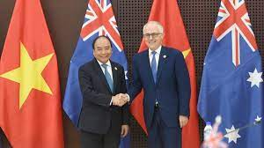
Em hãy tìm hiểu và nêu một số nét về mối quan hệ giữa hai nước Việt Nam và
Ô-xtrây-li-a.

Slide 33
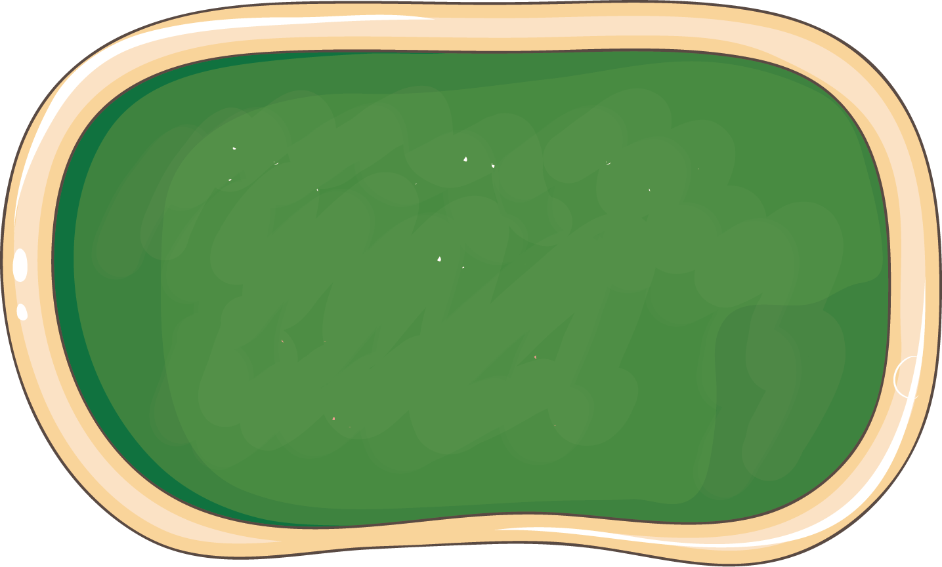


HƯỚNG DẪN VỀ NHÀ
1. Làm bài tập và trả lời các câu hỏi cuối bài
2. Tìm hiểu nội dung phần 3 và 4 của bài 18.

Slide 34


